Slide 1

Inter bloqueo
Sistemas Operativos
Mery Yolima Uribe Rios

Slide 2
Agenda
Quiz

Slide 3
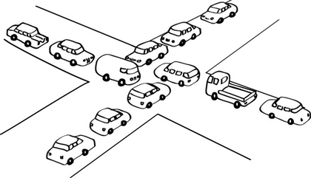
Interbloqueo
Bloqueo entre dos o mas procesos

Slide 4
Interbloqueo vs. inanición
Inanición: Un proceso bloqueado
Interbloqueo: varios procesos bloqueados
Es más grave solucionarlo

Slide 5
Interbloqueo – situación crítica
Tiempo real
Tiempo
Recursos
Pérdidas
Sin resolver

Slide 6
Grupos y temas
Interbloqueo e inanición: conceptos y comparación
Casos de interbloqueo
Solicitud de archivos
Bases de datos
Dispositivos dedicados
Casos de interbloqueo
Dispositivos múltiples
Spooling – memoria temporal
Disco compartido
Prevención de interbloqueo
Exclusión mutua
Retención de recursos
Prevención de interbloqueo
Inexistencia de expropiación
Espera circular
Detección de interbloqueo y Recuperación

Slide 7
Interbloqueo - casos
Solicitud de archivos
Archivo de inventario
Archivo de proveedores

Slide 8
Interbloqueo - casos
Solicitud de archivos
Archivo de inventario
Compras
Ventas
Archivo de proveedores

Slide 9
Interbloqueo - casos
Solicitud de archivos
Archivo de inventario
Compras
Ventas
Archivo de proveedores

Slide 10
Interbloqueo - casos
Solicitud de archivos
Archivo de inventario
Compras
Ventas
Archivo de proveedores

Slide 11
Interbloqueo – casos (II)
Bases de datos: bloqueo → garantiza integridad de datos
Base de datos:
Aumento de tiempo de espera
Sección:
Disminuye tiempo de espera
Aumento de bloqueo mutuo
Archivo

Slide 12
Interbloqueo – casos (II)
Bases de datos:
Sin bloqueo?
Competencia entre agentes → orden de ejecución para no alterar datos
Ejemplo de cuenta

Slide 13
Interbloqueo – casos (III)
Dispositivos dedicados
Unidad 1
Quemar dos documentos en DVD
Copiar dos películas
Unidad 2

Slide 14

Interbloqueo – casos (IV)
Dispositivos múltiples
P1

Slide 15

Interbloqueo – casos (IV)
Dispositivos múltiples
P1
P2

Slide 16

Interbloqueo – casos (IV)
Dispositivos múltiples
P1
P3
P2

Slide 17
Interbloqueo – casos (IV)
Dispositivos múltiples
P1
P3
P2

Slide 18
Interbloqueo – casos (V)
Spooling – memoria temporal

Slide 19
Interbloqueo – casos (V)
Spooling – memoria temporal

Slide 20
Interbloqueo – casos (V)
Spooling – memoria temporal

Slide 21
Interbloqueo – casos (V)
Spooling – memoria temporal

Slide 22
Interbloqueo – casos (V)
Spooling – memoria temporal

Slide 23
Interbloqueo – casos (V)
Spooling – memoria temporal

Slide 24
Interbloqueo – casos (V)
Spooling – memoria temporal

Slide 25
Interbloqueo – casos (V)
Spooling – memoria temporal

Slide 26
Interbloqueo – casos (VI)
Disco compartido
Bloqueo activo → no se “bloquea”

Slide 27
Interbloqueo – condiciones
Cuatro actividades que casusa interbloqueo:
Exclusión mutua
Retención de recursos
Inexistencia de expropiación
Espera circular

Slide 28
Recursos
Recurso consumible
Al usarlo deja de existir
Recurso reutilizable
Pueden usarse varias veces, pero no al mismo tiempo

Slide 29
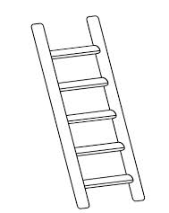

Interbloqueo – condiciones
Exclusión mutua

Slide 30
Interbloqueo – condiciones
Exclusión mutua

Slide 31

Interbloqueo – condiciones
Retención de recursos

Slide 32
Prevenir interbloqueo
No permitir que suceda
Exclusión mutua
Retención de recursos
Inexistencia de expropiación
Espera circular
Forma directa: prevenir una de las cuatro básicas
Forma indirecta: prevenir la espera circular

Slide 33

Prevenir interbloqueo
Exclusión mutua: No aplicable, si es necesaria, el S.O. debe permitirla, especialmente en procesos de cambios de datos.
Retención: Solicitar todos los recursos desde el comienzo

Slide 34
Prevenir interbloqueo
Exclusión mutua: No aplicable, si es necesaria, el S.O. debe permitirla, especialmente en procesos de cambios de datos.
Retención: Solicitar todos los recursos desde el comienzo
Varios recursos sincronizados

Slide 35
Prevenir interbloqueo
Inexistencia de expropiación
P1

Slide 36
Prevenir interbloqueo
Inexistencia de expropiación
P1
P2

Slide 37
Prevenir interbloqueo
Inexistencia de expropiación
Sistema operativo expropia el segundo proceso para obligar a eliminar el interbloqueo
P1
P2

Slide 38
Prevenir interbloqueo
Espera circular
Numerar los recursos y accederlos según su orden
P1
P2

Slide 39
Prevenir interbloqueo
Espera circular
Numerar los recursos y accederlos según su orden
1 < 2 && 2 < 1
P1
P2

Slide 40
Detección de interbloqueo
Grafo de recursos
Algoritmos de detección de ciclos
P1
P2

Slide 41
Detección de interbloqueo
Se añade el nodo activo a la lista L y se comprueba si el nodo está dos veces en la lista. Si está dos veces la gráfica tiene un ciclo (y por tanto hay un bloqueo).
Desde el nodo activo se buscan arcos que salgan del mismo. Si los hay se pasa a 3, si no a 4.
Se elige un arco que no haya sido recorrido, se marca como recorrido y se marca el nodo apuntado por el arco como activo. Se vuelve a 1.
Se ha llegado a un punto donde no se puede avanzar. Se saca el último nodo de la lista y se marca como activo. Se pasa a 1. Si no hay nodos en la lista, no hay bloqueo.

Slide 42
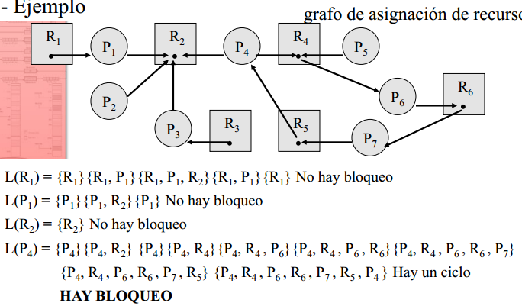
Detección de interbloqueo

Slide 43
Detección de interbloqueo
Algoritmo del Banquero
No todos necesitan el máximo de recursos en todo momento
Verificar si quedarían recursos suficientes para satisfacer a otro cliente
Verificar primero el siguiente cliente más cercano al límite

Slide 44
Detección de interbloqueo
Algoritmo del Banquero
C → matriz de recursos necesarios
A → matriz de recursos asignados
R → vector de recursos existentes
V → vector de recursos disponibles
buscar Ci < V, sino entonces bloqueo
suponer que proceso i se ejecuta y libera
marcar Pi y V += Ci
repetir estos pasos hasta marcar todos ó encontrar bloqueo
primero el siguiente cliente más cercano al límite

Slide 45
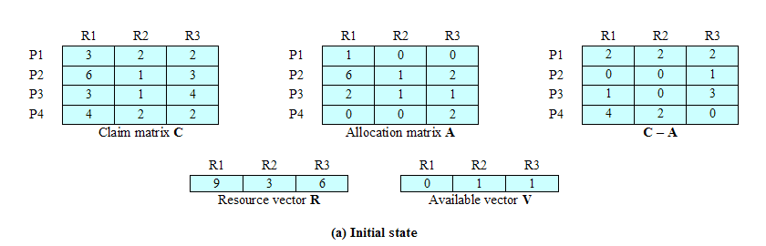
Detección de interbloqueo
Algoritmo del Banquero

Slide 46
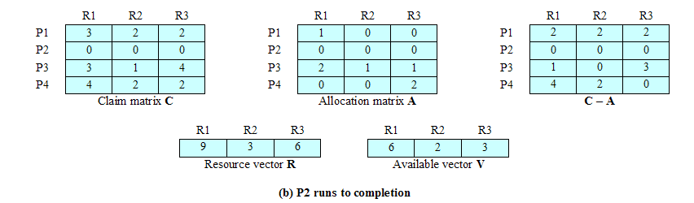
Detección de interbloqueo
Algoritmo del Banquero

Slide 47
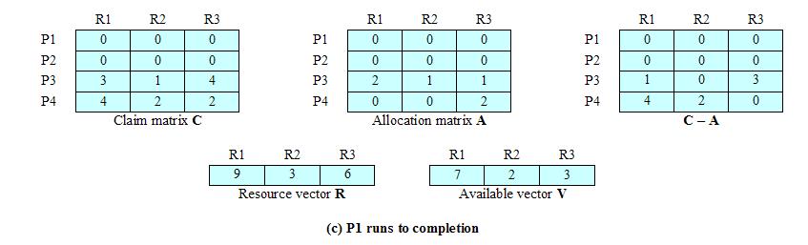
Detección de interbloqueo
Algoritmo del Banquero

Slide 48
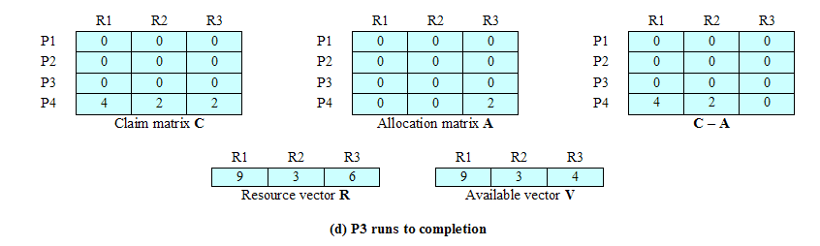
Detección de interbloqueo
Algoritmo del Banquero

Slide 49
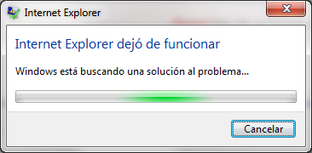
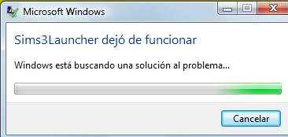
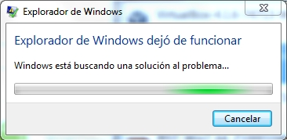
Recuperación
Abortar todos los procesos en interbloqueo
más usada por los S.O.

Slide 50

Recuperación
Retroceder a un punto de equilibrio o control
Puntos de restauración
Re arranque
Retroceso

Slide 51


Recuperación
Abortar un proceso a la vez y verificar cada vez si sigue existiendo

Slide 52
Recuperación
Abortar un proceso a la vez y verificar cada vez si sigue existiendo

Slide 53
Recuperación
Menor cantidad de procesamiento
Menor cantidad de salida
Mayor tiempo restante
Menor cantidad de recursos asignados
Menor prioridad
Abortar un proceso a la vez y verificar cada vez si sigue existiendo

Slide 54
Recuperación
Expropiar un recurso a la vez y verificar cada vez si sigue existiendo
P1
P2

Slide 55
Recuperación
Expropiar un recurso a la vez y verificar cada vez si sigue existiendo
P1
P2

Slide 56
Recuperación
Expropiar un recurso a la vez y verificar cada vez si sigue existiendo
Volver a solicitar el recurso
P1
P2

Slide 57
Recuperación
Menor cantidad de procesamiento
Menor cantidad de salida
Mayor tiempo restante
Menor cantidad de recursos asignados
Menor prioridad
Expropiar un recurso a la vez y verificar cada vez si sigue existiendo
Volver a solicitar el recurso
P1
P2

Slide 58
Tarea

Slide 59
Referencias
[1] “SISTEMAS OPERATIVOS MODERNOS (3a ED.) - ANDREW S. TANENBAUM, comprar el libro en tu librería online Casa del Libro.” [Online]. Available: http://www.casadellibro.com/libro-sistemas-operativos-modernos-3-ed/6074420467/1263598. [Accessed: 24-May-2013].
[3] Stalling W., “Sistemas Operativos”, 5a edición, Prentice Hall, 2005.
[4] Enrique González, Adith Pérez, 2009
[5] http://sopa.dis.ulpgc.es/ii-dso/leclinux/procesos/fork/LEC7_FORK.pdf
[6] http://www.electron.frba.utn.edu.ar/~gnudelman/Sistemas_Operativos_IPC.pdf
[7] http://www.ctr.unican.es/asignaturas/so/cap4-2en1.pdf
[8] http://www.infor.uva.es/~cllamas/concurr/pract98/sisos18/
[9] http://astreo.ii.uam.es/~ortigosa/ssoo/08-Interbloqueo-2pp.pdf

Slide 60
Imágenes
http://cache1.expertosdecomputadoras.com/images/stories/linux-y-unix/sintomas%20de%20un%20interbloqueo%20en%20una%20base%20de%20datos%20oracle.jpg
http://dibujosdeoficina.blogspot.com/
http://angelorum.blogspot.com/2012_03_01_archive.html
http://www.mistarjetasvirtuales.com/ctrl-z-ctrl-z/

